Slide 1
СРПСКИ ЈЕЗИК 3. РАЗРЕД

Slide 2
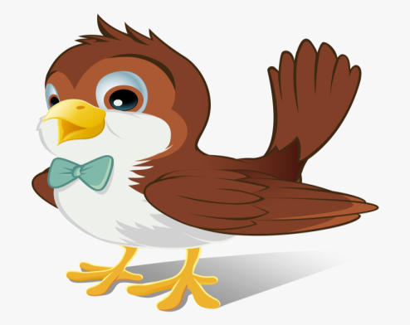
Dživ, dživ, dživ!
Divan je dan dа đaci nauče sva pisana slova latinice.
Šta nam to dživdžan poručuje?
Dječak Đorđe

Slide 3
ПИСАНА СЛОВА ЛАТИНИЦЕ (мала и велика латинична слова Dd, Đđ и Dž dž)

Slide 6
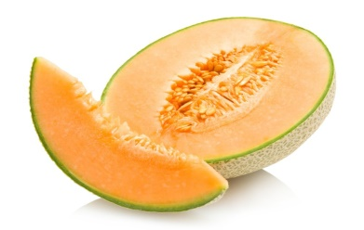
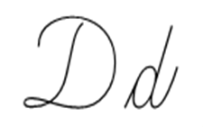
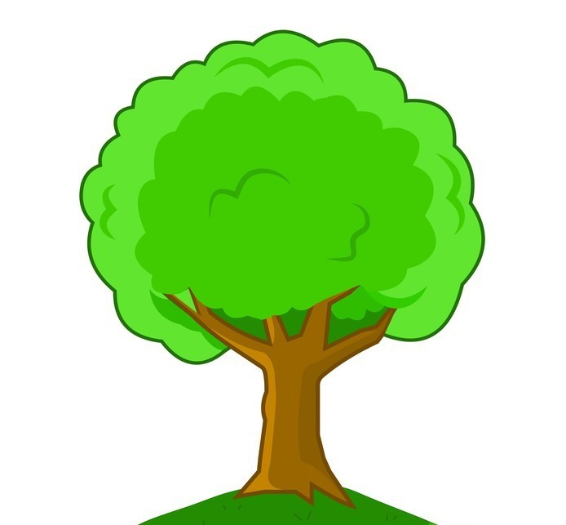
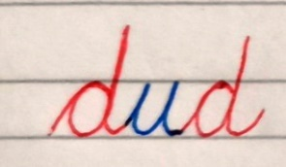
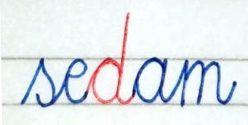
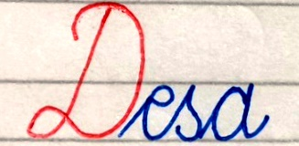
D d

Slide 7
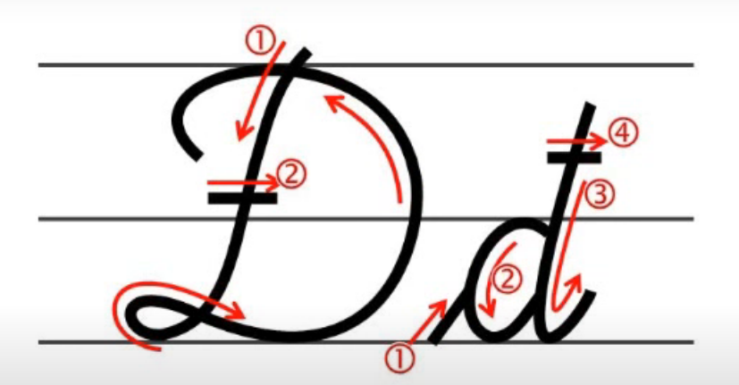

Slide 8
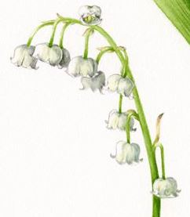
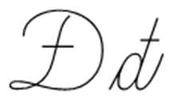
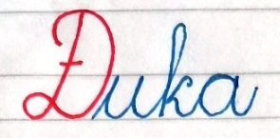
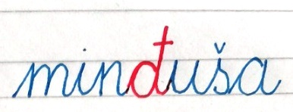
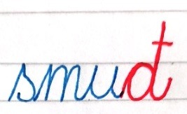
Đ đ

Slide 9
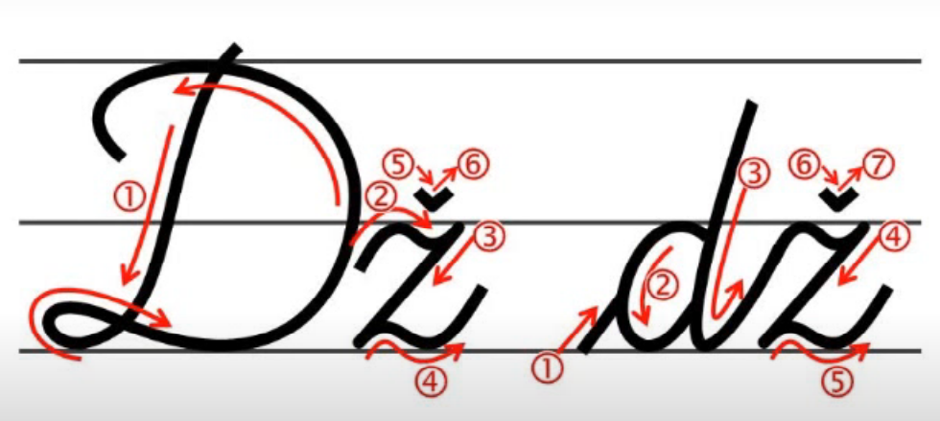

Slide 10
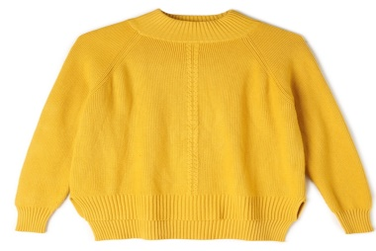
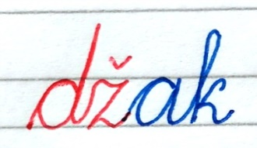
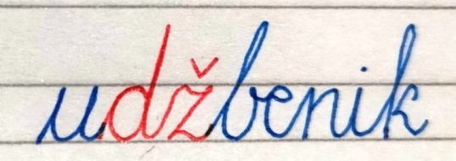
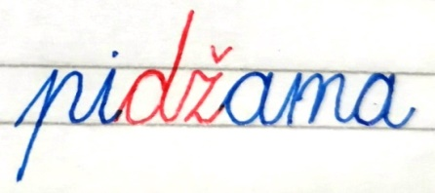
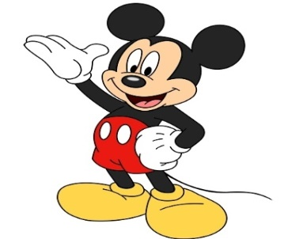
Dž dž

Slide 11
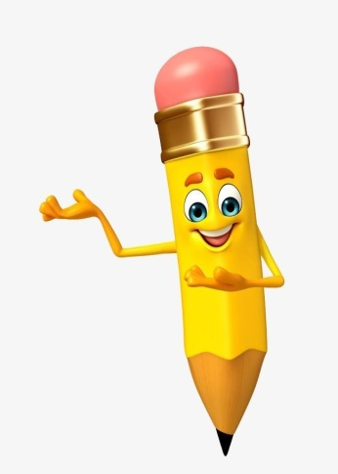
Препиши сљедеће реченице писаним словима латинице:
Ђак има смеђи џак.
Анђела је дала Даци дињу.

Slide 12
ЗАДАТАК ЗА САМОСТАЛАН РАД:
Урадити задатке на 56. страни у уџбенику “Учим латиницу”.

